Slide 1
DOM——繁琐
查找触发事件的元素，并绑定事件
var btn=document.getElementById(“…”)
btn.addEventListener(“click”,function(){ … })
查找要修改的元素，获得其内容
var span=btn.previousElementSilbing;
var n=parseFloat(span.innerHTML)
先增减数量n，再将n还给
n++;
Span.innerHTML=n

Slide 2

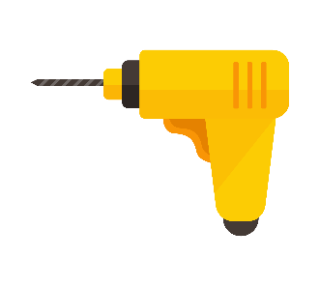
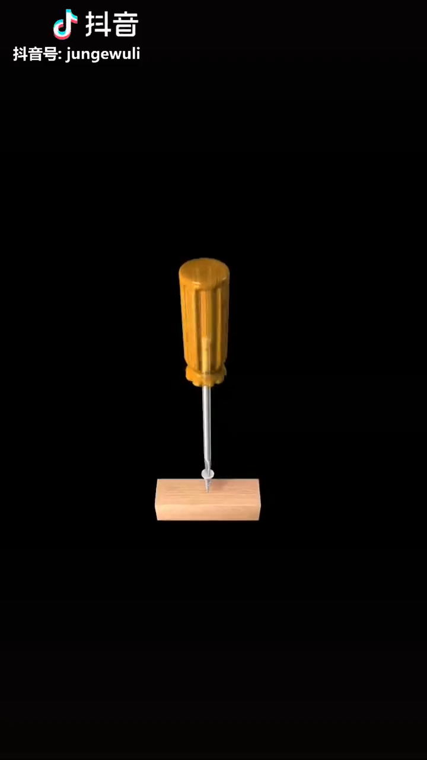
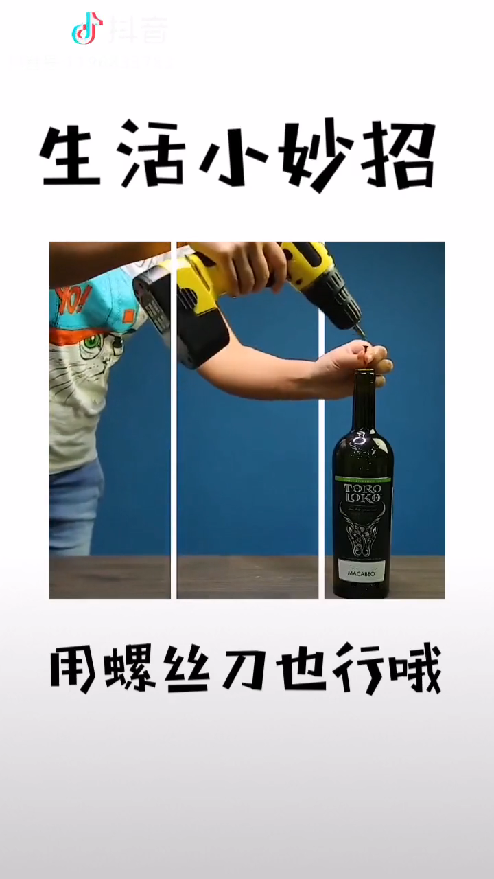
jQuery——写更少的代码，完成更多的功能
write less, do more
jQuery是对原生DOM中API几乎一对一进行了简化
DOM
jQuery
全凭手工
借助电动工具

Slide 3
jQuery是对原生DOM中API几乎一对一进行了简化
查找触发事件的元素，并绑定事件
var btn=document.getElementById(“…”)
btn.addEventListener(“click”,function(){ … })
var btn=$(“#…”)
btn.on(“click”,function(){ … })
查找要修改的元素，获得其内容
var span=btn.prev();
var n=parseFloat(span.html())
var span=btn.previousElementSilbing;
var n=parseFloat(span.innerHTML)
先增减数量n，再将n还给
n++;
Span.innerHTML=n
n++;
Span.html(n)

Slide 4
Vue——框架才是从根本上优化了开发流程
Vue只关心：1. 页面要什么； 2. 程序中有没有要用的
在网页HTML中
<span> {{n}} </span>
<button @click=“add()”>
在js程序中定义变量n=0，同时定义函数add为变量n+1
data:{ n:0 }
funciton add(){ n++ };

Slide 5

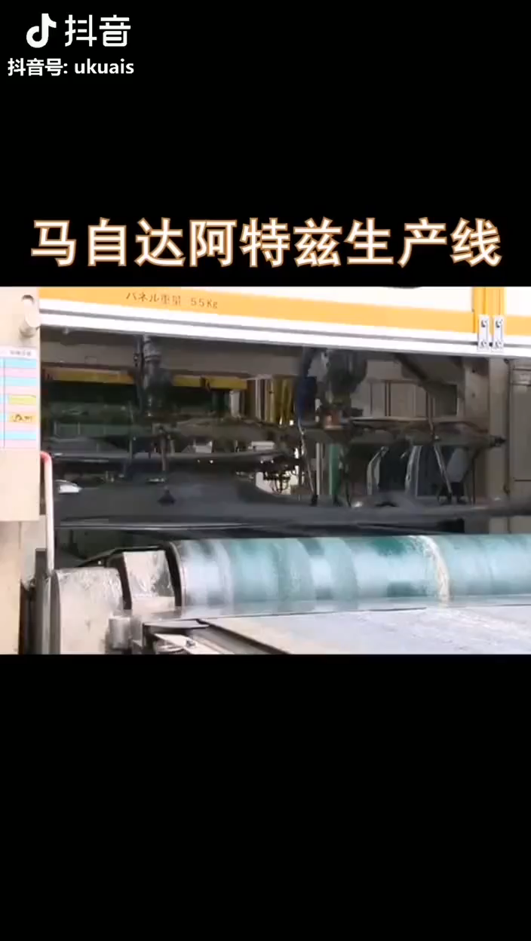
Vue——框架才是从根本上优化了开发流程
页面需要数据: <span> {{n}} </span> <button @click=“add()”>
程序提供数据: data:{ n:0 } funciton add(){ this.n++ };

